Slide 1

第1章 初识计算机网络
· 计算机网络发展史
· 网络类型
· 网络拓扑结构
· Interner与Internet接入
· 计算机网络的使用
· 网络性能

Slide 2






目录页
Part 1
Part 2
Part 3
计算机网络概述
Internet与Internet接入
使用计算机网络
Part 4
Part 5
Part 6
计算机网络的性能
本章实验
本章小结

Slide 3
1.1 初识计算机网络
计算机网络诞生于20世纪60年代，是继电信网络、有线电视网络之后出现的第三个世界级大型网络。

Slide 4
1.1 初识计算机网络
通过计算机网络，人们可以用文字、语音、视频等形式交流，可以查看新闻、查阅资料、下载文件，可以在线购物、在线观影、玩游戏，也可以查阅、规划出行路线。

Slide 5
1.1.1计算机网络的产生与发展
计算机网络自诞生至今，其发展历程被划分为四个阶段：
远程终端联机
计算机-计算机网络
网络互联
信息高速公路

Slide 6

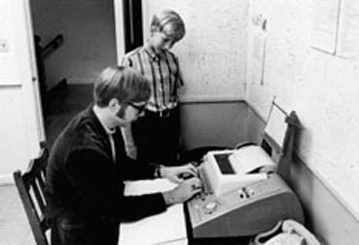
1.1.1计算机网络的产生与发展
1、第一阶段：远程终端联机
计算机网络的产生可追溯到1946年，彼时已是电子计算机时代，计算机大多采用批处理方式，用户使用计算机时需先将程序制成穿孔纸带或卡片，再送到中心计算机处理。

Slide 7
1.1.1计算机网络的产生与发展
1、第一阶段：远程终端联机
1954年，收发器（Converter）诞生，使用此设备，人们可通过电话线路将穿孔纸带或卡片上的信息发送到中心计算机，远距离信息传送器械——电传打字机也作为远程终端和计算机相连，用户可利用电传打字机发送自己的程序，并接收中心计算机计算出来的结果。

Slide 8
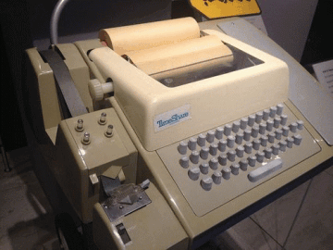

1.1.1计算机网络的产生与发展
1、第一阶段：远程终端联机
通过电传打字机使用电脑
穿孔纸带

Slide 9
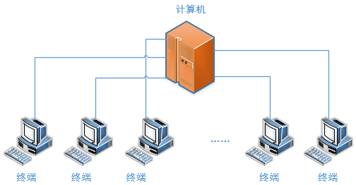
1.1.1计算机网络的产生与发展
1、第一阶段：远程终端联机
计算机在与终端设备相连时，必须使用线路控制器接口，由于终端设备不唯一，为了避免计算机使用多个线路控制器，多重线路控制器应运而生。此时计算机可与多台终端设备相连，初阶计算机网络诞生。

Slide 10
1.1.1计算机网络的产生与发展
1、第一阶段：远程终端联机
初阶计算机网络存在两个弊端：
因为初阶计算机网络中的中心计算机既要负责通信任务，又要进行数据处理，负荷较重，所以系统响应时间较长
一条通信线路只能与一台终端相连，通信线路的利用率较低。

Slide 11
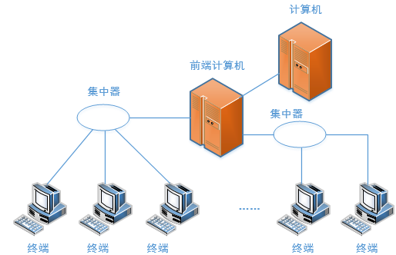
1.1.1计算机网络的产生与发展
1、第一阶段：远程终端联机
为了解决上述两个问题，人们对计算机网络做了如下改进：
添加了用于承担通信任务的前端处理机
远程终端较密集的位置添加了集中器

Slide 12
1.1.1计算机网络的产生与发展
1、第一阶段：远程终端联机
远程终端联机网络的代表实例之一是SABRE-1，SABRE-1是美国于1963年投入使用的航空订票系统，该系统由一台位于纽约的主机和分布在美国各地区的2000多台终端组成，人们可以通过系统的终端远程预订机票。

Slide 13
1.1.1计算机网络的产生与发展
1、第一阶段：远程终端联机
远程终端联机阶段以单台主机为中心，将多台终端设备与其相连，形成计算机网络，此阶段标识着计算机技术与通信技术的初步结合，是计算机网络的雏形，但该阶段并非真正意义上的计算机网络，此阶段中心主机尚不能与各用户同时通信，各用户操作的终端也不具备独立的数据处理能力、不能实现资源共享。

Slide 14

1.1.1计算机网络的产生与发展
2、计算机-计算机网络
20世纪60年代中期，经过一定的研究，计算机技术不断提升，计算机硬件价格逐步下降，计算机应用飞速发展，具有一定规模的公司已有能力负担多台计算机主机，而由于处于不同地域的多台计算机之间有通信需求，科学家逐渐研发出了计算机到计算机的通信技术。计算机-计算机的网络逐渐形成。

Slide 15
1.1.1计算机网络的产生与发展
2、计算机-计算机网络
计算机-计算机网络的结构有两种：
其一是多台主机互联，每台主机又与各自的终端相连，此种结构中主机同时负责通信与数据处理；
其二首先是每台主机与一台负责通信功能的通信控制处理机（简称CCP）相连，并与各自的终端相连，其次多台CCP相连，形成带有通信功能的内网的网络。

Slide 16
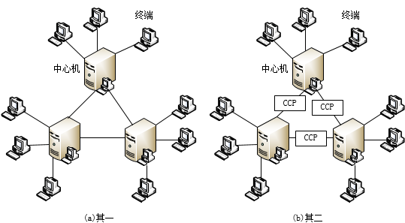
1.1.1计算机网络的产生与发展
2、计算机-计算机网络
通信子网
资源子网

Slide 17
1.1.1计算机网络的产生与发展
2、计算机-计算机网络
计算机-计算机网络的代表实例是ARPANET。ARPANET由美国国防部高级研究计划署（Advanced Research Projects Agency，ARPA）研制，该网络最初仅由位于洛杉矶四所大学中的4台大型计算机组成，目的是方便大学之间共享资源。

Slide 18
1.1.1计算机网络的产生与发展
2、计算机-计算机网络
到了1975年，ARPANET已连入了100多台主机，网络互联问题成为需要研究的核心，在研究此问题的过程中，网络协议簇TCP/IP应运而生，且有越来越多的人投入到了此协议簇的研究工作中。
1983年，TCP/IP研制成功，ARPANET主机使用的通讯协议全部转换为TCP/IP，ARPANET逐渐成熟。
之后美国国防部国防通信局将APRANET分为独立的两部分，一部分仍叫APRANET，主要用于科研和教育；另一部分称为MILNET，用于军方的非机密通信。

Slide 19
1.1.1计算机网络的产生与发展
2、计算机-计算机网络
在计算机-计算机网络阶段，位于网络中的终端可以访问本地主机和通信子网上所有主机的软硬件资源，公用数据网（Public Data Network，PDN）与局部网络（Local Network，LN）技术也得到了飞速发展。该阶段所取得的成果对后续网络发展影响深远，同时期研发的网络协议也为以后网络理论的发展奠定了坚实的基础。

Slide 20
1.1.1计算机网络的产生与发展
3、网络互联
20世纪70年代后期，人们已经意识到了网络体系结构与网络协议的多样化对计算机网络自身发展和应用的限制，并将研究重心逐渐放到了网络体系结构与网络协议国际化标准的建立与应用工作上。

Slide 21
1.1.1计算机网络的产生与发展
3、网络互联
1977年，国家标准化组织（International Standards Organization，ISO）以各计算机制造厂家的网络体系结构为基础，开始制定一系列标准。
1984年，ISO发布了开放系统互联参考模型（Open System Interconnection Peference Model，OSI/RM，简称OSI）。
OSI的目的在于方便不同厂家的计算机互联，它制定了可以互联的计算机系统间使用的通信协议。符合OSI标准的网络也被称为第三代计算机网络。

Slide 22
1.1.1计算机网络的产生与发展
3、网络互联
20世纪80年代，个人计算机（Person Computer，简称PC）得到了极大发展，计算机逐渐被应用于办公室与家庭环境。办公室与家庭环境无需使用远程公共数据网，局域网技术也开始被普遍应用。1980年2月，局域网标准IEEE 802发布。局域网产生初期标准已制定，各成熟计算机网络厂商均按照标准制造设备，极大地促进了局域网的发展。

Slide 23
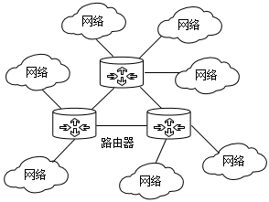
1.1.1计算机网络的产生与发展
3、网络互联
在网络互联阶段，网络中的结点不再是具体的设备，而是一个网络，此时的计算机网络更像是一个由网络组成的网络，如图所示。
由多个网络互相连接形成的更大的网络称为互联网（internet）。

Slide 24

1.1.1计算机网络的产生与发展
4、信息高速公路
20世纪90年代，计算机网络进入第四阶段，该阶段的特点是：高速、多业务、大数据量。

Slide 25
1.1.1计算机网络的产生与发展
2、计算机-计算机网络
1985年，美国国家科学基金会（National Science Foundation，NSF）开始建立计算机网络NSFNET。
1989年，MILNET与NSFNET连接，开始采用Internet这个名称，之后其他部门的计算机网络相继并入Internet，APRANET宣告解散。
Internet是一个由路由器实现多个广域网和局域网互联的大型国际网，它是世界性的信息网络，且在全球的经济、文化、科研、教育以及人类生活等之中发挥着越来越重要的作用。

Slide 26
1.1.2计算机网络的类型
根据计算机网络覆盖的地理范围，可将其划分为如下类型：
局域网（Local Area Network，LAN）
城域网（Metropolitan Area Network，MAN）
广域网（Wide Area Network，WAN）

Slide 27
1.1.2计算机网络的类型
1、局域网
局域网（Local Area Network，LAN）是仅覆盖局部地区的网络，所覆盖的地理范围一般在几千米以内，是计算机网络中最小的网络。
局域网一般应用在一个房间、一栋建筑物或校园中，是应用最广泛，也是最常见的计算机网络。
局域网对其中连接的设备数量没有过多要求，少则两台，多则上千台皆可组建局域网。

Slide 28
1.1.2计算机网络的类型
2、城域网
城域网（Metropolitan Area Network，MAN）覆盖的地理范围一般在几千到几十千米，通常应用于城市之中。
城域网属于宽带局域网，可认为它是局域网的延伸。
一个城域网通常包含多个互联的局域网。
与局域网相比，城域网覆盖的范围更广，可连接的设备数量更多。

Slide 29
1.1.2计算机网络的类型
3、广域网
广域网（Wide Area Network，WAN）也称远程网，其覆盖的范围为100~1000km，一般包含多个不同城市中的局域网或城域网。
广域网的数据传输速率比局域网高，其典型速率范围为56kb~155Mb，亦有622Mb、2.4Gb甚至更高速的广域网，但广域网信息传输的延迟比局域网大的多，其延迟可从几毫秒到几百毫秒。
广域网连接的设备较多，但总的带宽有限，所以终端用户的速率一般较低。

Slide 30
1.1.3计算机网络的拓扑结构
在计算机网络中，拓扑被用于设计设备与传输介质之间的物理布局。从拓扑学的角度，网络设备被抽象为一个“点”，传输介质被抽象为“线”，如此网络规划人员可忽略网络中信号的流动与数据的传输，只关心网络的物理连接形态，并借助抽象的网络拓扑结构来评估网络的设计、功能、可靠性与成本等各项性能。

Slide 31
1.1.3计算机网络的拓扑结构
常见的计算机网络拓扑结构分为以下几种：
星型
环型
总线型
树型
网状

Slide 32
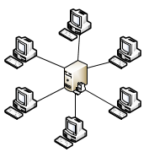
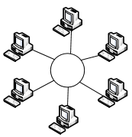
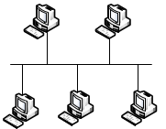
1.1.3计算机网络的类型
星型拓扑结构中设备连接成星型网络，这种网络中存在中央节点，其他结点都与中央节点直接相连。
便于网络的集中控制
便于维护
安全可靠
环型拓扑结构常用于局域网中，这种结构的传输媒介逐个连接端用户，直到将所有用户连成环形。
结构简单
传播时延稳定
总线型拓扑结构中，所有结点共用一条信息传输通道（简称信道）。
各结点之间互不影响

Slide 33
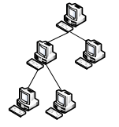
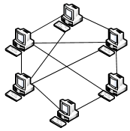
1.1.3计算机网络的类型
树型拓扑结构中的各结点以层次化结构排列。
易于扩展
故障隔离
网状拓扑结构中各结点之间互相连接，且每个结点至少与其他两个结点相连。
结构复杂
成本较高
难以管理和维护
可靠

Slide 34
1.1.4 计算机网络的功能
信息传递和资源共享是计算机网络产生与发展以来一直追求的目标，也是计算机网络最主要的两大功能。
1、信息传递
信息传递是计算机网络最基本的功能，它用来快速传送计算机与终端、计算机与计算机之间的各种信息，包括文字信件、新闻消息、咨询信息、图片资料、报纸版面等。

Slide 35
1.1.4 计算机网络的功能
信息传递和资源共享是计算机网络产生与发展以来一直追求的目标，也是计算机网络最主要的两大功能。
2、资源共享
“共享”是指网络中的部分或全部用户可以部分或全部享受网络中的资源，计算机网络可共享的资源包括硬件资源、软件资源和信息资源。
（1）硬件共享
硬件共享指通过网络对处理资源、存储资源、输入输出资源等硬件资源的共享，通过网络实现这些硬件资源的共享，不仅可节约成本，亦可提高资源利用率。

Slide 36
1.1.4 计算机网络的功能
信息传递和资源共享是计算机网络产生与发展以来一直追求的目标，也是计算机网络最主要的两大功能。
2、资源共享
“共享”是指网络中的部分或全部用户可以部分或全部享受网络中的资源，计算机网络可共享的资源包括硬件资源、软件资源和信息资源。
（2）软件共享
软件共享是指通过网络对语言处理程序、应用程序和服务程序等软件资源的共享。软件共享在保持数据完整性和统一性的前提下，允许多个用户同时调用服务器的各种软件资源。

Slide 37
1.1.4 计算机网络的功能
信息传递和资源共享是计算机网络产生与发展以来一直追求的目标，也是计算机网络最主要的两大功能。
2、资源共享
“共享”是指网络中的部分或全部用户可以部分或全部享受网络中的资源，计算机网络可共享的资源包括硬件资源、软件资源和信息资源。
（3）信息共享
信息是21世纪最宝贵的资源之一，随着互联网的普及，人们越来越习惯在网络上发布、浏览信息。如今世界上最大的互联网——Internet中包含了非常丰富的信息，用户只要接入互联网，便能通过网络去搜索、访问、浏览或者下载所需信息。

Slide 38
目录页
Part 1
Part 2
Part 3
计算机网络概述
Internet与Internet接入
使用计算机网络
Part 4
Part 5
Part 6
计算机网络的性能
本章实验
本章小结

Slide 39

1.2 Internet与Internet接入
Internet的前身是ARPANET，1983年，TCP/IP协议成为ARPANET上的标准协议，所有使用TCP/IP协议的计算机都能利用互联网进行通信，人们也因此将1983年作为Internet诞生的时间。

Slide 40
1.2.1 Internet发展史
1985年，美国NSF（National Science Foundation，国家科学基金会）建设了围绕六个大型计算机的计算机网络——国家科学基金网NSFNET。
自1993年开始，NSFNET和组件被若干个商用的因特网主干网替代。1995年，NSFNET宣布停止运作，此时商用因特网的主干网已覆盖了全球91个国家，主机超过400万台。
根据提供服务的能力，ISP可分为主干ISP、地区ISP和本地ISP。ISP之间存在层级关系，地区ISP可以连接到主干ISP，本地ISP可以连接到地区ISP或主干ISP。
1991年，世界上的许多公司纷纷接入因特网，网络上的通信量急剧增大，美国政府决定将因特网的主干网交由私人公司经营，并向接入因特网的单位收费。
在NSFNET被商用因特网主干网替代的过程中诞生了一个新的名词——ISP（Internet Service Provider，因特网服务提供者），ISP实际上就是提供因特网服务的商业公司，因此ISP也称为因特网服务提供商。
合格的ISP拥有从IP地址管理机构申请到的成批的IP地址，也拥有通信线路，个人用户可向ISP缴纳费用，通过该ISP获取IP地址，接入因特网。

Slide 41


多学一招：什么是“宽带”
所谓“宽带”接入技术其实并无严格要求，从一般角度理解，“宽带”指能够满足人们所能感受到的各种媒体在网络上传输所需要的带宽，它是一个动态的、发展的概念。OECD 2006年报告称，任何传输速率在256Kbps以上的互联网连接可称为宽带，FCC（美国联邦通讯委员会）2015年定义任何传输速率在4Mbps以上的互联网连接可称为宽带。

Slide 42
1.2.2 接入Internet
为了方便各个地区的用户接入网络，且满足各种用户对网络速率的要求，ISP提供了多种宽带接入技术。宽带接入技术实际上是解决通信服务提供商的机房交换机到用户计算机等终端设备之间网络连接的问题，常用的宽带接入技术有ADSL技术、HFC接入技术以及光纤接入技术。

Slide 43
1.2.2 接入Internet
1、ADSL技术
ADSL技术是xDSL技术的一种，xDSL是数字用户线路（Digital Subscriber Line）的总称，包括ADSL、RADSL、VDSL、SDSL等，是利用数字技术对现有模拟电话用户线进行改造，使其能承载宽带业务的一种技术。
考虑到用户访问Internet主要用于获取网络资源，因此ADSL设计上行和下行使用不同的带宽：
上行带宽：最高可达1Mb/s。
下行带宽：最高可达8Mb/s。

Slide 44
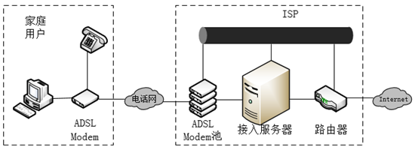
1.2.2 接入Internet
1、ADSL技术——技术原理
用户和ISP各通过一个ADSL Modem接入电话网，当用户计算机需要访问Internet时，用户的ADSL Modem先与ISP的ADSL Modem池中的一个ADSL Modem建立连接，进而与服务器建立连接；随后ISP自动为用户分配一个IP地址，用户方可通过ISP的线路访问Internet。

Slide 45
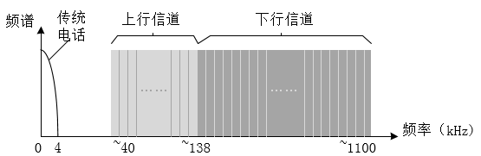
1.2.2 接入Internet
1、ADSL技术——核心设备
ADSL技术的核心设备是ADSL调制解调器，该设备采用离散多音调（Discrete Multi-Tone，简称DMT）技术。

Slide 46
1.2.2 接入Internet
2、HFC技术
HFC（Hybrid Fiber Coaxial，混合光纤同轴网）是指光纤、同轴电缆混合网，HFC技术是在覆盖到家庭用户的有线电视网（CATV）的基础上开发的一种宽带接入技术。

Slide 47
1.2.2 接入Internet
2、HFC技术
CATV网的最高传输频率是450MHz，仅用于电视信号的下行传输，由于用户上网时要求双向数据传输功能，HFC使用更宽的频谱，分不同频段分别实现上行、下行的数据传输，并在不同的频段实现电视数据的模拟信号和网络流量的数字信号传输。

Slide 48
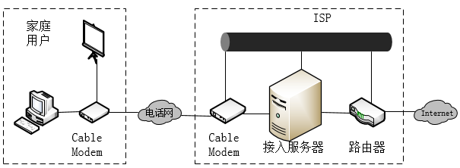
1.2.2 接入Internet
2、HFC技术——接入原理
HFC使用的接入设备是Cable Modem，用户和ISP的接入服务器都通过Cable Modem连接到有线电视网，当用户设备需要使用Internet时，用户端的Cable Modem与ISP端的Cable Modem建立连接，进而与接入服务器建立连接，ISP自动为用户分配一个IP地址，之后用户方可通过ISP的线路访问Internet。

Slide 49
1.2.2 接入Internet
3、光纤接入技术
光纤接入技术将光纤铺设到了用户家庭中，在用户家中才将光信号转换为电信号，由于光纤优异的性能，用户在网速和网络可靠性方面可以有更好的体验。根据光纤到用户的距离，光纤接入可分为光纤到小区、光纤到路边、光纤到大楼、光纤到户、光纤到桌面等。
我国城市已基本实现光纤到户，用户可在家中通过光猫连接光纤，使用双绞线连接个人设备实现Internet的接入。

Slide 50
目录页
Part 1
Part 2
Part 3
计算机网络概述
Internet与Internet接入
使用计算机网络
Part 4
Part 5
Part 6
计算机网络的性能
本章实验
本章小结

Slide 51

1.3使用计算机网络
信息化是当今社会发展的潮流，随着通信技术和计算机技术的发展，计算机网络逐渐被应用于军事、政治、科研、教育、经济以及日常生活等方方面面，计算机网络的应用也越来越普及。

Slide 52

1.3.1浏览器的使用
因特网是世界上最大的互联网，而浏览器是连接互联网的基础应用之一。国内常见的浏览器有Internet Explorer（IE浏览器）、Google Chrome（谷歌浏览器）、safari、Firefox（火狐浏览器），它们的图标分别如图所示。

Slide 53
1.3.1浏览器的使用
浏览器是指可以显示网页服务或文件系统的HTML文件内容，并提供用户与这些文件交互的一种软件，若要从庞大的因特网信息库中获取到想要的信息，还需要使用搜索引擎。

Slide 54
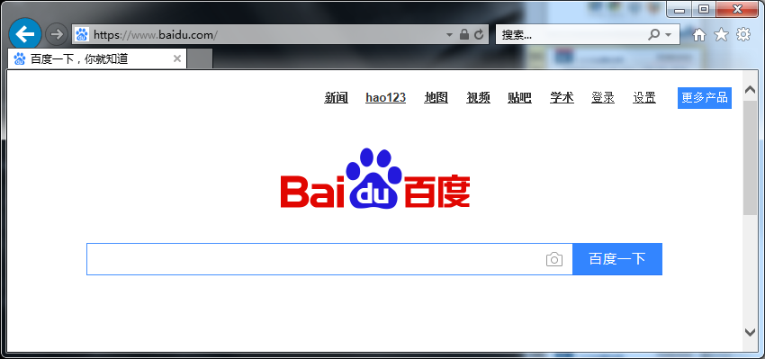
1.3.1浏览器的使用
在浏览器顶部的地址栏中输入搜索引擎的地址，便可进入其主页。国内常用的搜索引擎有百度、360、bing等。

Slide 55
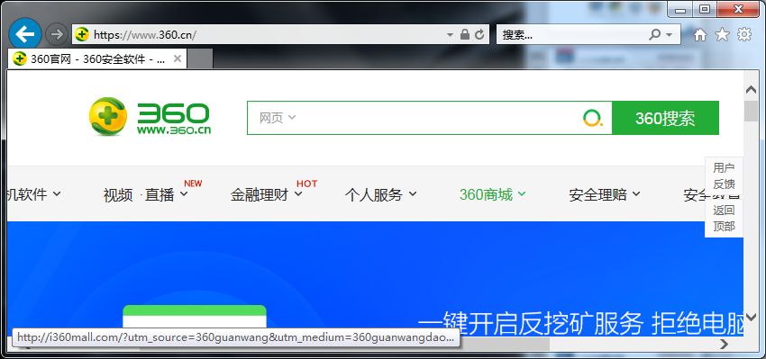
1.3.1浏览器的使用
在浏览器顶部的地址栏中输入搜索引擎的地址，便可进入其主页。国内常用的搜索引擎有百度、360、bing等。

Slide 56
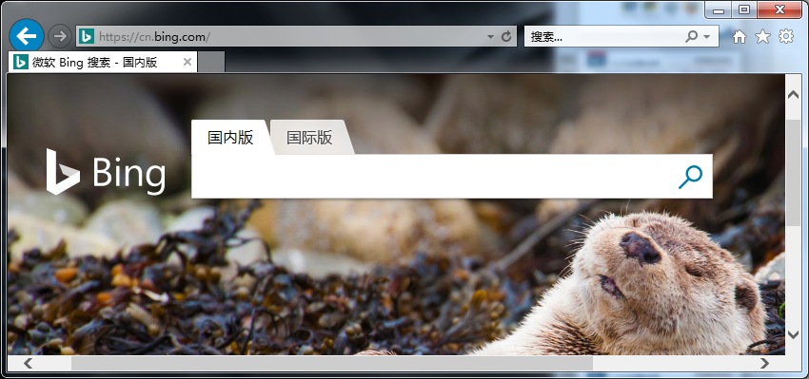
1.3.1浏览器的使用
在浏览器顶部的地址栏中输入搜索引擎的地址，便可进入其主页。国内常用的搜索引擎有百度、360、bing等。

Slide 57
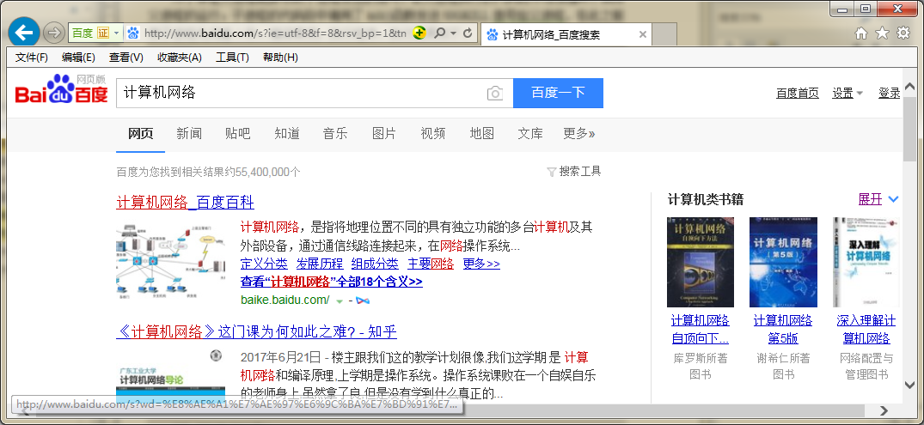
1.3.1浏览器的使用
在搜索引擎的输入框中输入与待搜索内容相关的关键字，按下回车键，或点击输入框右侧的搜索按钮，开始搜索。

Slide 58

1.3.1浏览器的使用
除了在浏览器中通过搜索引擎搜索外，用户亦可通过输入网址直接访问一些门户网站，如输入“www.sina.com”访问新浪首页、输入“www.163.com”访问网易首页等。

Slide 59

1.3.2电子邮箱的使用
电子邮箱是计算机网络在日常生活中的应用之一，一般用于实现网络间电子数据（如信件、单据、资料等）的传递与交换，虽然它根据传统的邮政服务模型建立，但与之相比，无论是传输速度、内容和形式，还是性价比与安全性都有很大程度的提升。

Slide 60

1.3.2电子邮箱的使用
邮箱是用户身份的标识，目前中国最大的电子邮件服务商是网易，该服务商提供的三种免费邮箱分别为163邮箱、126邮箱以及yeah邮箱，它们的图标分别如图所示。

Slide 61
1.3.2电子邮箱的使用
邮箱格式：用户名@邮件服务商地址
用户名：用户在使用邮件服务时的唯一标识（字母、数字、下划线，或11位手机号码）
邮件服务商地址：用于识别服务商

Slide 62

1.3.2电子邮箱的使用
1、注册邮箱
若用户已有邮箱，可跳过此步；若没有邮箱，可到http://reg.email.163.com网站注册邮箱，邮箱注册页面如图所示。

Slide 63
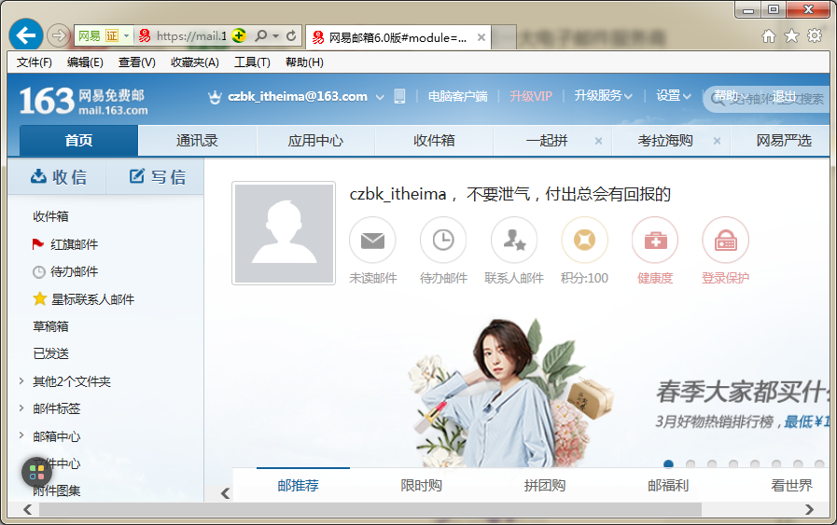
1.3.2电子邮箱的使用
2、登录邮箱
用户名
用户可在浏览器中输入网址mail.163.com，进入163邮箱的登录界面，并以邮箱账号登录。输入账号和密码，点击登录按钮登录邮箱。登录成功后进入邮箱主页面，如图所示。

Slide 64
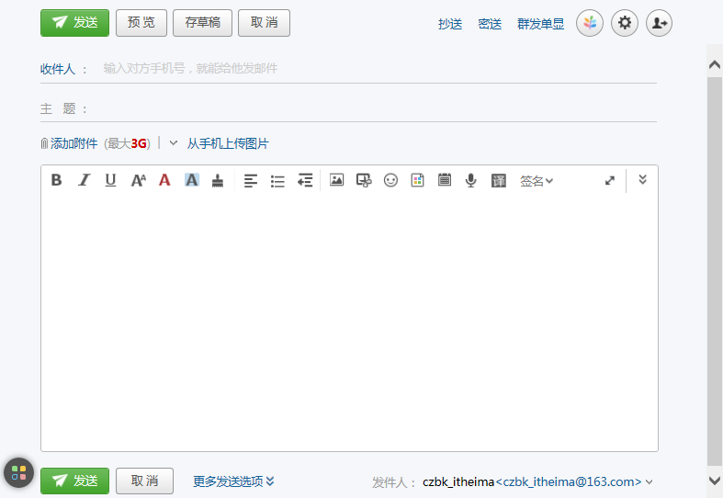
1.3.2电子邮箱的使用
3、发送邮件——写信界面
附加文件
发送
正文

Slide 65
1.3.2电子邮箱的使用
4、接收邮件

Slide 66
1.3.2电子邮箱的使用
4、接收邮件

Slide 67

1.3.3 即时通讯工具的使用
即时通讯是一个终端服务，它允许两人或多人使用网络即时地传递文字、文件、语言等信息，并允许使用语言、视频在线交流。我国目前最流行的即时通讯软件是腾讯QQ。

Slide 68

1.3.3 即时通讯工具的使用
腾讯QQ简称QQ，是腾讯公司开发的一款基于Internet的即时通讯软件。QQ诞生自1992年，原名OICQ，于2000年更名为QQ。早期的QQ仅支持通过文字进行交流，随着计算机网络的发展，QQ开始支持图片发送、表情和附件，到如今，QQ更是能够支持语音、短视频消息，并支持语音通话、视频通话、远程桌面控制、大文件传输等功能。

Slide 69
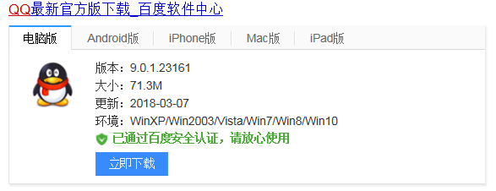
1.3.3 即时通讯工具的使用
1、下载与安装QQ
在使用QQ之前需先在计算机中安装QQ，在搜索引擎中输入QQ进行搜索，可在搜索结果中看到如图所示的搜索结果。

Slide 70
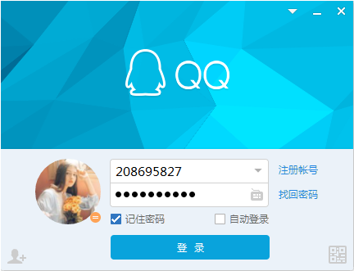
1.3.3 即时通讯工具的使用
2、登录QQ
安装完成后可双击QQ图标，打开登录框。QQ的登录框如图所示。
QQ号
QQ密码

Slide 71
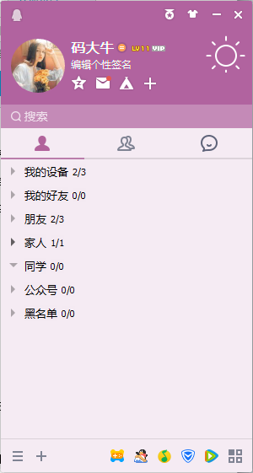

1.3.3 即时通讯工具的使用
3、QQ即时通讯
登录QQ后，在QQ列表中选择一位好友，双击好友头像，可打开聊天窗口。QQ列表和聊天窗口分别如图所示。

Slide 72
1.3.3 即时通讯工具的使用
4、QQ附加功能
语音通话
应用
视频通话
发起多人聊天
远程演示
传送文件
远程桌面

Slide 73
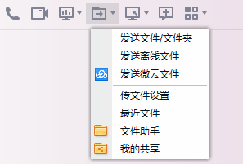
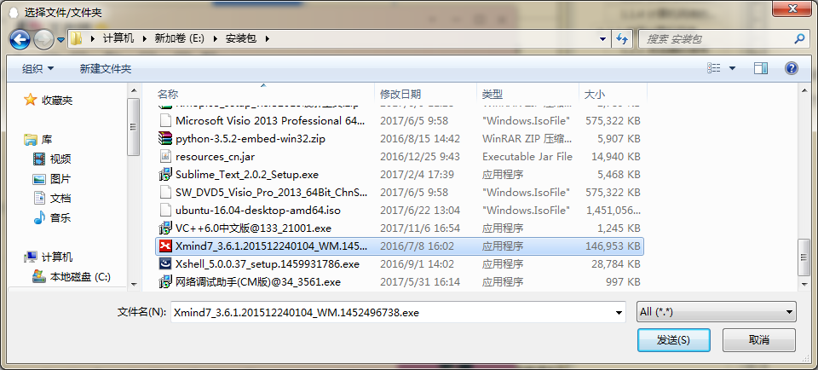
1.3.3 即时通讯工具的使用
4、QQ附加功能——传送文件

Slide 74

1.3.3 即时通讯工具的使用
4、QQ附加功能——传送文件
离线发送文件

Slide 75
目录页
Part 1
Part 2
Part 3
计算机网络概述
Internet与Internet接入
使用计算机网络
Part 4
Part 5
Part 6
计算机网络的性能
本章实验
本章小结

Slide 76
1.4 计算机网络的性能
计算机网络的性能一般由速率、带宽、吞吐量、时延、时延带宽积、往返时间、利用率这七个性能指标决定。

Slide 77
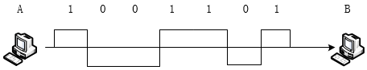
1.4 计算机网络的性能
1、速率
网络技术中的速率指连接在计算机网络上的主机在数字信道上传输数据的速率，也称为数据率（data rate）或比特率（bit rate）。计算机只能识别二进制的0和1，其中0由低电平表示，1由高电平表示。在计算机通信的过程中，发送的信息会被转换成二进制数字传输，如图所示。

Slide 78
1.4 计算机网络的性能
1、速率
一个二进制数称为一个比特（bit），比特是计算机中数据量的单位。速率实质上就是网络每秒传输的比特数量，其单位为b/s（比特每秒）或bit/s，也可写为bps，即bit per second。
1kb/s = 10³b/s
1Mb/s = 10⁶b/s
1Gb/s = 10⁹b/s
1Tb/s = 10¹²b/s

Slide 79

1.4 计算机网络的性能
1、速率
为什么使用的是十兆网、百兆网、千兆网，但计算机的实际上传、下载速率却不足网络速率的1/10？

Slide 80


1.4 计算机网络的性能
1、速率
这是因为，计算机中的速率与网络速率使用的单位不同。
1B = 8b

Slide 81
1.4 计算机网络的性能
2、带宽
带宽本用于模拟信号系统中，指代某个信号具有的频带宽度，其单位为Hz（赫兹）。在计算机网络中，带宽用来表示网络通信线路传送数据的能力，即最高速率，单位为b/s。

Slide 82
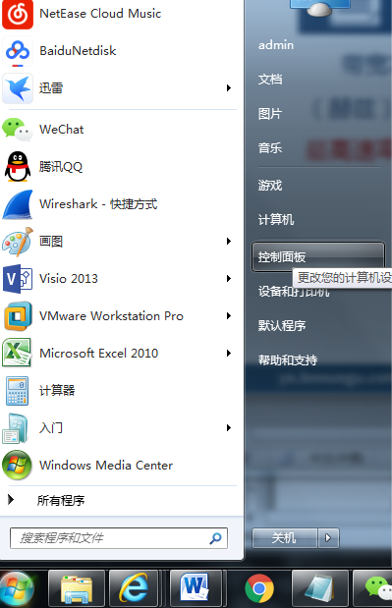
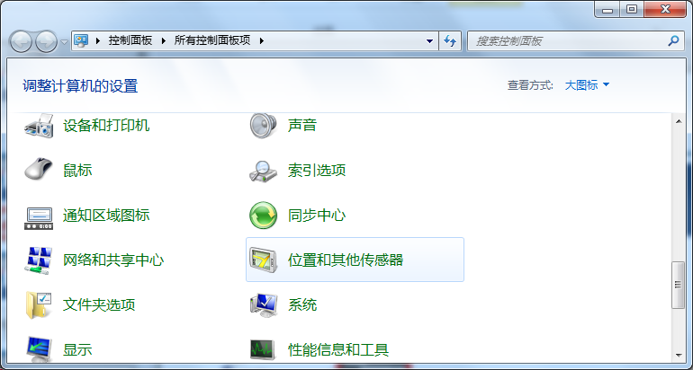
1.4 计算机网络的性能
2、带宽

Slide 83
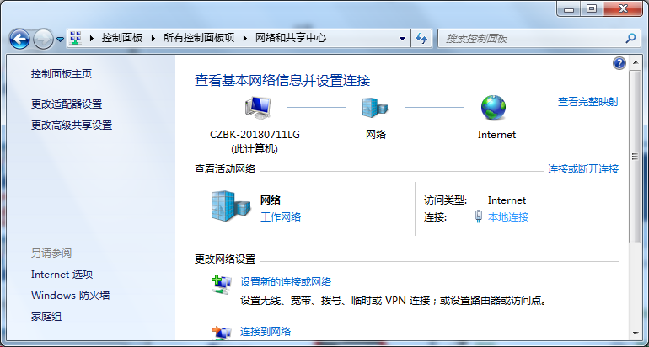
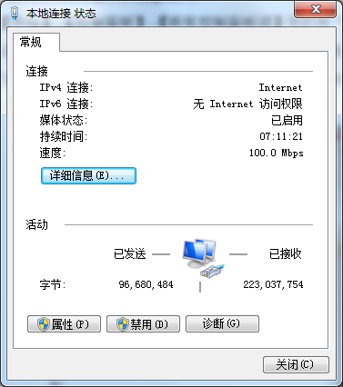
1.4 计算机网络的性能
2、带宽

Slide 84
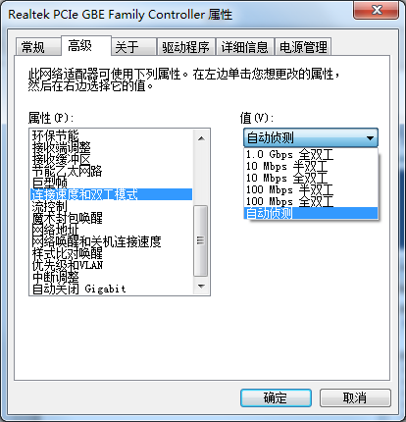
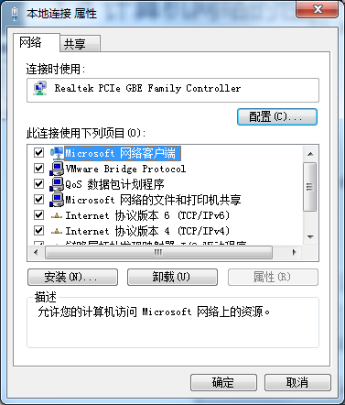
1.4 计算机网络的性能
2、带宽

Slide 85
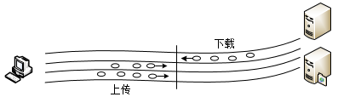
1.4 计算机网络的性能
3、吞吐量
吞吐量表示单位时间内通过某个网络（或信道、接口）的数据量，包括该时间内因上传或下载产生的所有流量，如图所示。

Slide 86
1.4 计算机网络的性能
4、时延
时延指数据从网络的一端传送到另一端所需的时间，也称为延迟或迟延。时延是一个非常重要的性能指标，它包含发送时延、传播时延、处理时延和排队时延。

Slide 87
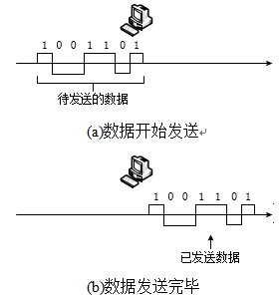
1.4 计算机网络的性能
4、时延——发送时延
发送时延指主机或路由器发送数据所耗费的时间，即从发送数据中的第一个比特开始，到数据中最后一个比特发送完毕所需要的时间。如图所示，表示一段数据的发送过程。

Slide 88
1.4 计算机网络的性能
4、时延——发送时延
发送时延=数据帧长度(b)/发送速率(b/s)
发送时延与数据帧的长度和发送速率（即带宽）有关
发送时延与数据帧长度成正比，随着数据帧长度的增加而增加
与发送速率成反比，随着发送速率的增加而减小

Slide 89
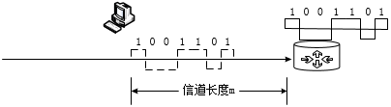
1.4 计算机网络的性能
4、时延——传播送时延
传播时延指电磁波在信道中传播时所需花费的时间，即从最后一比特发送完毕，到最后一比特到达路由器接口所需的时间，如图所示。

Slide 90
1.4 计算机网络的性能
4、时延——发送时延
传播时延=信道长度(m)/电磁波在信道上的传播速率(m/s)
传播时延和信道长度以及电磁波在信道上的传播效率有关，传播速率又与传播介质有关。

Slide 91
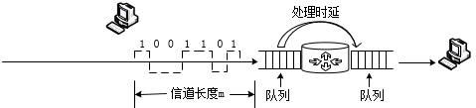
1.4 计算机网络的性能
4、时延——排队时延
数据在网络中传播时会经过许多路由器，到达路由器时数据需先进入路由器的输入队列排队等候处理，在路由器确定了转发接口后，还要到输出队列中排队等候转发，由此就产生了排队时延，如图所示。

Slide 92
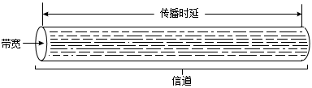
1.4 计算机网络的性能
5、时延带宽积
时延带宽积可用来计算信道上有多少比特，其计算公式如下：
时延带宽积=传播时延×带宽
形象地将信道视为容器，则该容器的截面积表示带宽，长度表示传播时延，如图所示。

Slide 93
1.4 计算机网络的性能
6、往返时间
往返时间表示从发送端发送数据，至发送端接收到来自接收端的确认信息（接收端在收到数据时立刻发送确认信息）这整个过程历经的时间。
往返时间是计算机网络的一项重要性能指标，它可能不只包括双倍传播时延，当数据经由路由器转发时，往返时间还会包括处理时延、排队时延以及转发数据时的发送时延。数据经过的路由器越多，其往返时间就越长。

Slide 94
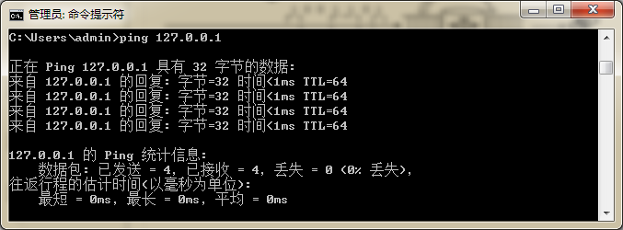
1.4 计算机网络的性能
6、往返时间
使用ping命令分别对本地网络、国内网站和国外网站进行测试:

Slide 95
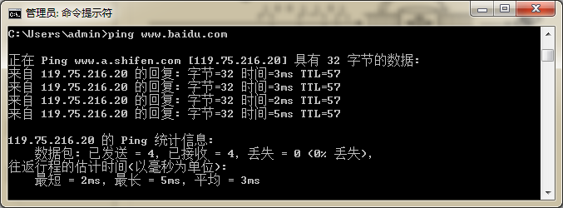
1.4 计算机网络的性能
6、往返时间
使用ping命令分别对本地网络、国内网站和国外网站进行测试:

Slide 96
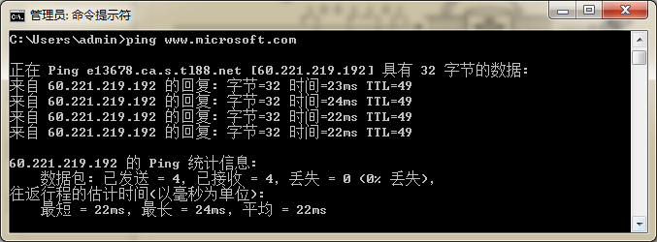
1.4 计算机网络的性能
6、往返时间
使用ping命令分别对本地网络、国内网站和国外网站进行测试:

Slide 97
1.4 计算机网络的性能
6、往返时间
往返时间也被用于计算往返时间带宽积。往返时间带宽积的计算公式如下：
往返时间带宽积=往返时间×带宽
在发送方连续发送数据时，若接收方检测到数据包有误，将会立即向发送端发送通知，使发送方停止发送数据，这种情况下，通常使用往返时间带宽积来计算自错误数据包被发送，到发送方接收到通知这段时间内，发送方发送的比特量。

Slide 98
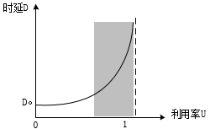
1.4 计算机网络的性能
7、利用率
利用率指网络中有数据通过的时间所占的百分比，没有数据通过时利用率为零。
以D₀表示网络空闲时的时延，以D表示网络当前时延，那么在适当条件下，可用如下公式表示D、D₀以及网络利用率U之间的关系：
D=D₀/(1-U)

Slide 99
目录页
Part 1
Part 2
Part 3
计算机网络概述
Internet与Internet接入
使用计算机网络
Part 4
Part 5
Part 6
计算机网络的性能
本章实验
本章小结

Slide 100
1.5 本章实验
熟悉网络应用
实验目的：
（1）掌握一种或多种浏览器的用法，并能熟练使用不同的搜索引擎搜索信息。
（2）掌握电子邮箱的使用方法，可熟练使用电子邮箱收、发邮件。
（3）掌握一种即时通讯工具的用法（QQ、微信等），并挖掘该工具除聊天外的其他功能。

Slide 101
目录页
Part 1
Part 2
Part 3
计算机网络概述
Internet与Internet接入
使用计算机网络
Part 4
Part 5
Part 6
计算机网络的性能
本章实验
本章小结

Slide 102

1.6 本章小结
本章对计算机网络的发展历程、类型、拓扑结构、功能进行了简单介绍，并演示了常见的网络应用，介绍了计算机网路的性能只能。通过本章的学习，读者应对计算机网络有了简单的了解，并能熟练使用浏览器、电子邮件和即时通讯工具。

